Slide 1
JAVA集合
旨在温故

Slide 2
一、Java中集合
Java中集合类是Java编程中使用最频繁、最方便的类。集合类作为容器类可以存储任何类型的数据，当然也可以结合泛型存储指定的类型（不过泛型仅仅在编译期有效，运行时是会被擦除的）。集合类中存储的仅仅是对象的引用，并不存储对象本身。集合类的容量可以在运行期间进行动态扩展

Slide 3
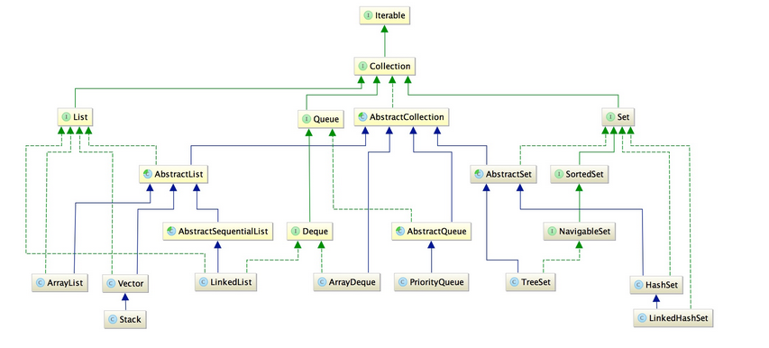
二、集合类结构
1、List、Set和Queue结构图

Slide 4
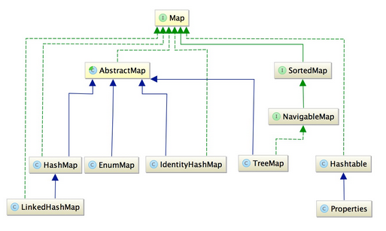
2、Map结构图

Slide 5
二、集合类特性
集合的两个顶级接口分别为:Collection和Map
Collection下有两个比较常用的接口分别是List（列表）和Set（集），其中List可以存储重复元素，元素是有序的（存取顺序一致），可以通过List脚标来获取指定元素;而Set不可以有重复元素，元素是无序的。
List接口中，比较常用的类有三个：ArrayList、Vactor、LinkedList。
ArrayList ：线程不安全的，对元素的查询速度快。
Vector ：线程安全的，多了一种取出元素的方式：枚举（Enumeration），但已被ArrayList取代。
LinkedList ：链表结构，对元素的增删速度很快。
Set接口中，比较常用的类有两个：HashSet、TreeSet：
HashSet:要保证元素唯一性，需要覆盖掉Object中的equals和hashCode方法（因为底层是通过这两个方法来判断两个元素是否是同一个）。
TreeSet：以二叉树的结构对元素进行存储，可以对元素进行排序。
排序的两种方式：
1、元素自身具备比较功能，元素实现Comparable接口，覆盖compareTo方法。
2、建立一个比较器对象，该对象实现Comparator接口，覆盖compare方法，并将该对象作为参数传给TreeSet的构造函数（可以用匿名内部类）。

Slide 6
二、集合类特性
Map接口其特点是：元素是成对出现的，以键和值的形式体现出来，键要保证唯一性：常用类有：HashMap，Hashtable ，TreeMap。
HashMap：线程不安全等的，允许存放null键null值。
Hashtable：线程安全的，不允许存放null键null值。
TreeMap：可以对键进行排序（要实现排序方法同TreeSet）。

Slide 7
jdk1.8使用lambda表达式对list集合操作
Notes:
http://www.blogjava.net/landon/archive/2014/11/18/420263.html

Slide 8
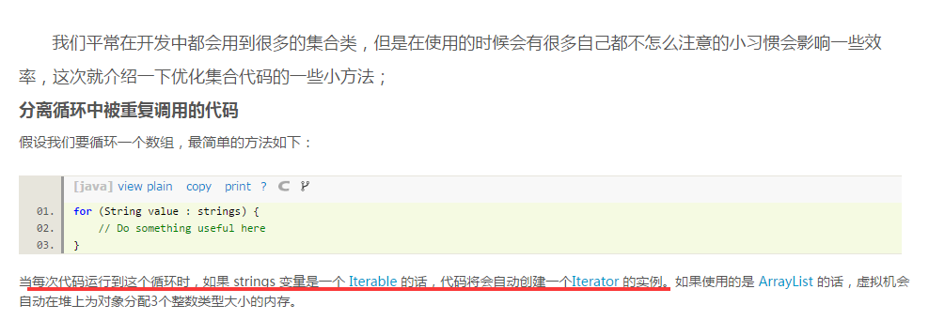
一、选择题

Slide 9
二、选择题
JDK8中的foreach和传统的泛型foreach循环执行速度比较

Slide 10
三、选择题
// while (true) {
// System.out.println("***");
// }
// for (;;) {
// System.out.println("***");
// }

Slide 11
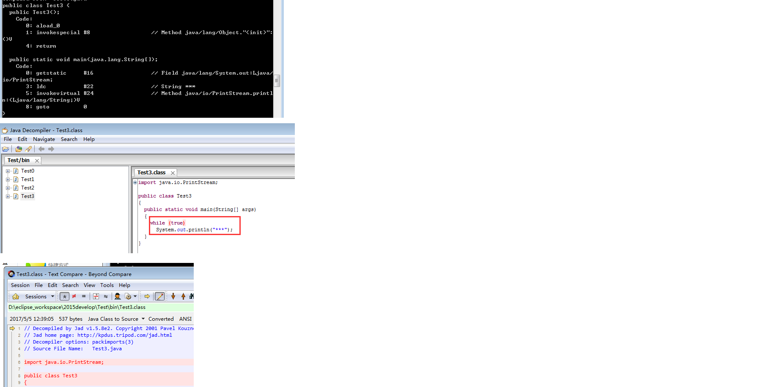

Slide 12
测试4
集合两种迭代的方式的区别？
如果用while循环，因为it指向了一个对象，那么循环结束以后，it还会存在于内存当中，直到程序结束，而用for循环，因为it是局部变量，那么当循环结束以后，it就被释放掉了。
Notes:
如果用while循环，因为it指向了一个对象，那么循环结束以后，it还会存在于内存当中，直到程序结束，而用for循环，因为it是局部变量，那么当循环结束以后，it就被释放掉了。

Slide 13
测试5
有返回结果的线程

Slide 14
THANK !

